Slide 1

КИТиС Колледж Информационных Технологий и Министерство просвещения РФ Строительства ГБУ КО ПОО «Колледж информационных технологий и строительства»
Учебная практика по ПМ.04 «Внедрение и поддержка компьютерных систем»
Тема: «MS Office»
Выполнил: Власов Владислав Юрьевич, группа ИСп21-2К Тема: «Dr. We
Калининград 2023b»

Slide 2

В данном отчете речь пойдёт о ПО Microsoft Office, актуальность данного ПО очень высок учитывая то что первая версия данного ПО вышла в 1990г. Как таковое ПО является офисным пакетом приложений, созданных корпорацией Microsoft для операционных систем Windows, Windows Phone, Android, macOS, iOS. В состав этого пакета входит программное обеспечение для работы с различными типами документов: текстами, электронными таблицами, базами данных и др. Microsoft Office является сервером OLE-объектов и его функции могут использоваться другими приложениями, а также самими приложениями Microsoft-Office. Поддерживает скрипты и макрокоманды, написанные на VBA.
Если быть более конкретным в пакет приложений MS Office входит 9 приложений под разные задачи.
Наиболее популярные приложения пакета MS Office такие как: MS Word, MS Excel, MS PowerPoint, MS Access.
Все они используются во многих сферах.

Slide 3

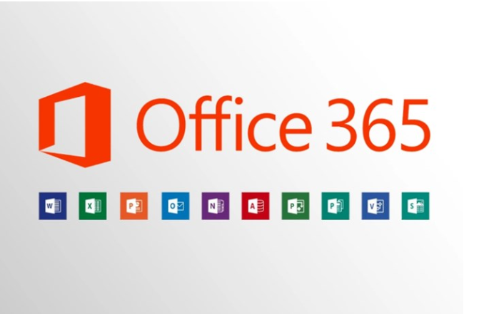
Системные требования
Операционная система: Windows 7, Windows 8 / 8.1, Windows 10. Mac OS X 10.6 или более поздней версии (для компьютера Mac)
Процессор: x32/x64 с частотой 1 Ггц, или выше. Intel для Mac.
Оперативная память (ОЗУ): 1 ГБ ОЗУ (x32-разрядной версии Windows или для Mac) или 2 ГБ ОЗУ (x64).
Жесткий диск: 3 Гб.
Графика: DirectX10 или выше.
Браузер: Для активации приложения - Google Chrome, Mozilla Firefox, Safari

Slide 4
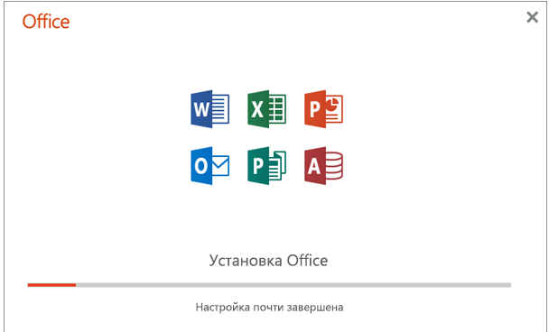
Установка на Windows:
В зависимости от используемого браузера, нажмите запустить (в Microsoft Edge или Internet Explorer), Настройка (в Chrome) или сохранить файл (в Firefox). Если отобразится сообщение разрешить этому приложению вносить изменения на вашем устройстве, нажмите Да. Начнется установка.

Slide 5
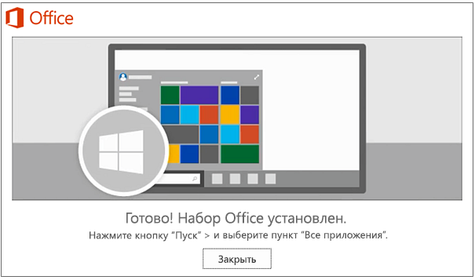
Установка завершится, когда на экране появится фраза "Готово. Office установлен" и начнется воспроизведение анимации, которая показывает, как найти приложения Microsoft 365 на вашем компьютере. Выберите Закрыть.

Slide 6
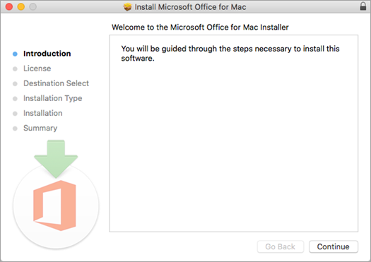
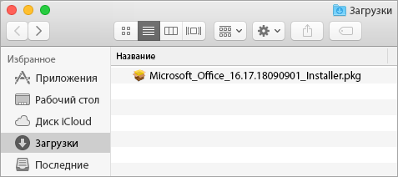
Установка на MAC OS:
Когда загрузка завершится, откройте Finder, перейдите к Загрузкам и дважды щелкните файл Microsoft Office Installer.pkg (его имя может немного отличаться).
На первом экране установки нажмите кнопку продолжить, чтобы запустить установку.

Slide 7
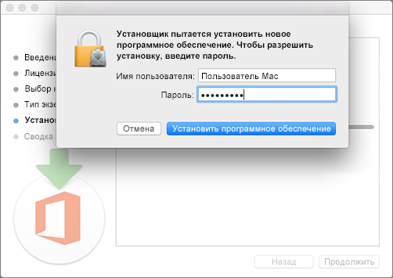
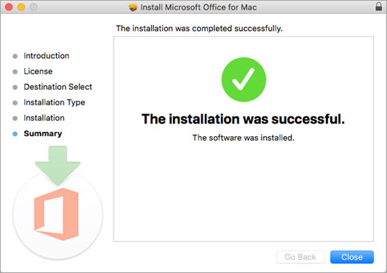
Ознакомьтесь с лицензионным соглашением на использование программного обеспечения и нажмите кнопку Продолжить.
Чтобы принять его условия, нажмите кнопку Принимаю.
Выберите вариант установки Microsoft 365 и нажмите Продолжить.
Проверьте требования к дисковому пространству или выберите другое место для установки и нажмите Установить.
Введите пароль, соответствующий имени пользователя Mac (пароль, который вы используете для входа в Mac), а затем нажмите кнопку Установить ПО (Это пароль, который вы используете для входа в Mac.)
Начнется установка программного обеспечения. По завершении установки нажмите кнопку Закрыть.

Slide 8
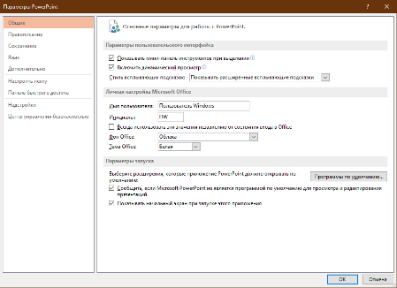
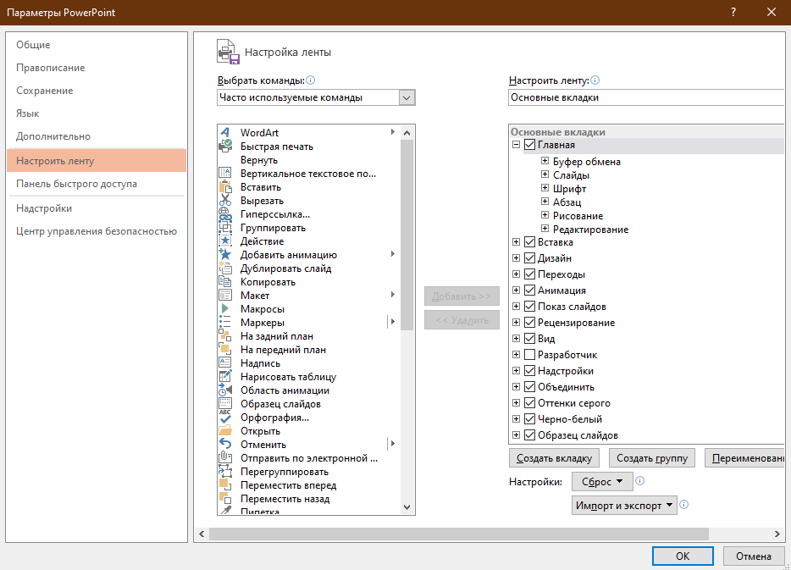
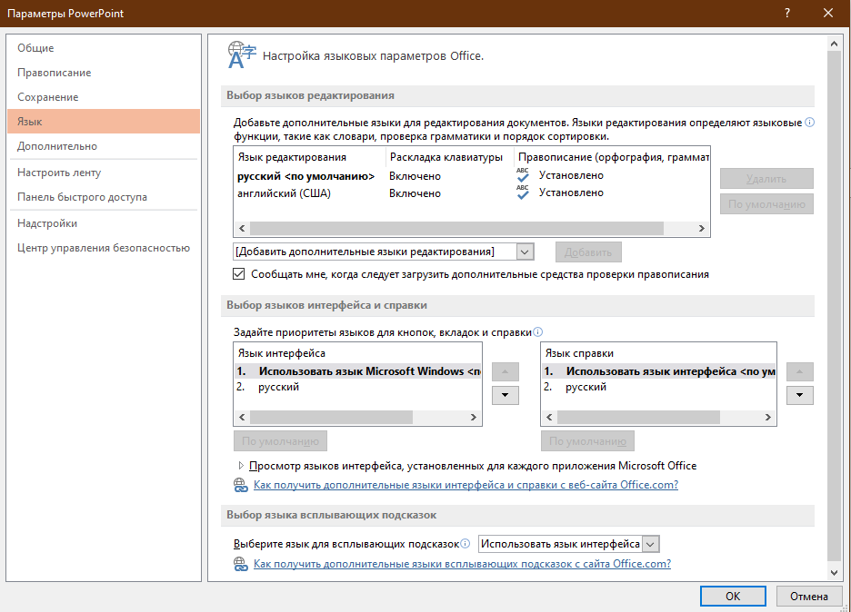
Настройка отдельных компонентов программного обеспечения компьютерных систем и конфигурирование
Не требует от пользователя особой настройки, за исключением только если пользователь захочет, что-то изменить в расположении инструментария, сохранения, языков и панели инструментов.

Slide 9
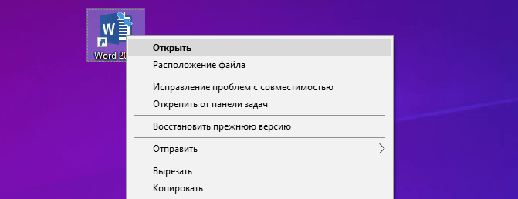
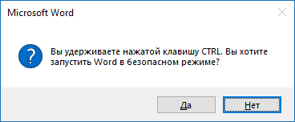
Тестирование на совместимость в безопасном режиме
Запускаемое в безопасном режиме офисное приложение будет загружаться в чистом виде, исключая запуск любых надстроек и расширений, а также с использованием стандартных параметров панели инструментов и командной панели. В этом режиме любые восстановленные документы, обычно открывающиеся автоматически, не откроются, функция автоисправления и другие подобные функции не будут функционировать, а внесенные в настройки программы изменения невозможно будет сохранить.

Slide 10
Инструменты повышения производительности программного обеспечения
Чтобы обеспечить максимальное удобство работы для пользователей, разработчику необходимо убедиться, что Надстройка Office работает в заданных пределах использования ЦП и памяти, что она достаточно надежна, а в случае надстроек Outlook еще и проверить время ответа при оценке регулярных выражений. Эти ограничения на использование ресурсов во время выполнения применяются к надстройкам, работающим в клиентах Office в Windows и OS X, но не в мобильных приложениях или в браузере.
Вы также можете оптимизировать работу надстроек на мобильных устройствах и компьютерах, оптимизировав использование ресурсов в проекте и реализации.

Slide 11
Измерение и анализ эксплуатационных характеристик качества программного обеспечения.
Анализ ПО показал, что, пакет MS Office является популярнейшим на рынке для коммерческих и не коммерческих организаций и имеет как свои достоинства, так и недостатки такие как:
Многофункциональность благодаря тому, что пакет включает в себя самые разнообразные программы
Разбитие на категории пользователей таких как Бизнесмены, Обычные пользователи, Учебные заведения и Крупных предпринимателей.
Используется система подписок
Подписка работает на всех платформах
На данный момент не доступна для приобретения в некоторых странах

Slide 12
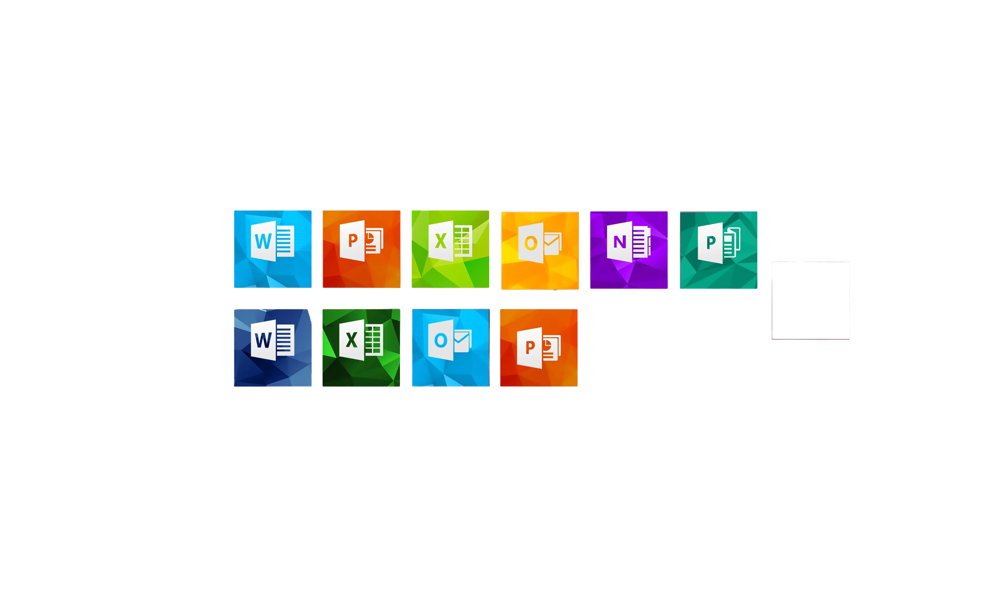
Предоставляемые возможности

Slide 13


Microsoft Word
Microsoft Word — это полнофункциональная программа обработки текстов для операционных систем Windows и Mac.
Microsoft Excel
Microsoft Excel — это программа для электронных таблиц, которая поддерживает вычисления, графические инструменты, сводные таблицы и язык макропрограммирования для операционных систем Windows и Mac.

Slide 14


Microsoft PowerPoint
Microsoft PowerPoint — это программа для создания презентаций для операционных систем Windows и Mac.
Microsoft OneNote
Microsoft OneNote — это программа создания произвольных заметок для операционных систем Windows и Mac.

Slide 15


Microsoft Outlook
Microsoft Outlook — это почтовый клиент для операционных систем Windows и Mac.
Microsoft Publisher
Microsoft Publisher — это настольная издательская система для операционных систем Windows.

Slide 16


Microsoft Access
Microsoft Access — это система управления базами данных для операционных систем Windows.
Skype для бизнеса
Skype для бизнеса — это клиент обмена мгновенными сообщениями и приложение для унифицированных коммуникаций.

Slide 17

Microsoft InfoPath
Майкрософт InfoPath — это программа, которая позволяет разрабатывать, распространять, заполнять и отправлять электронные формы.

Slide 18
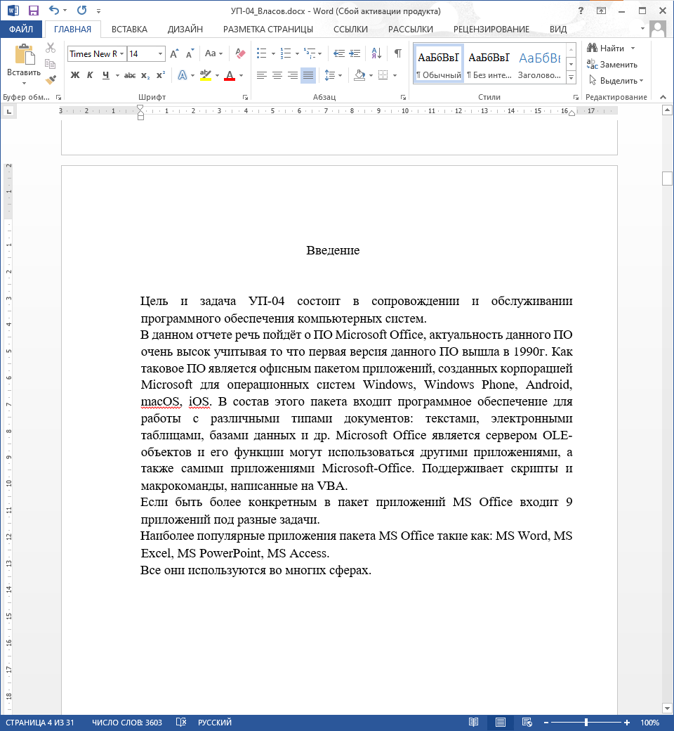
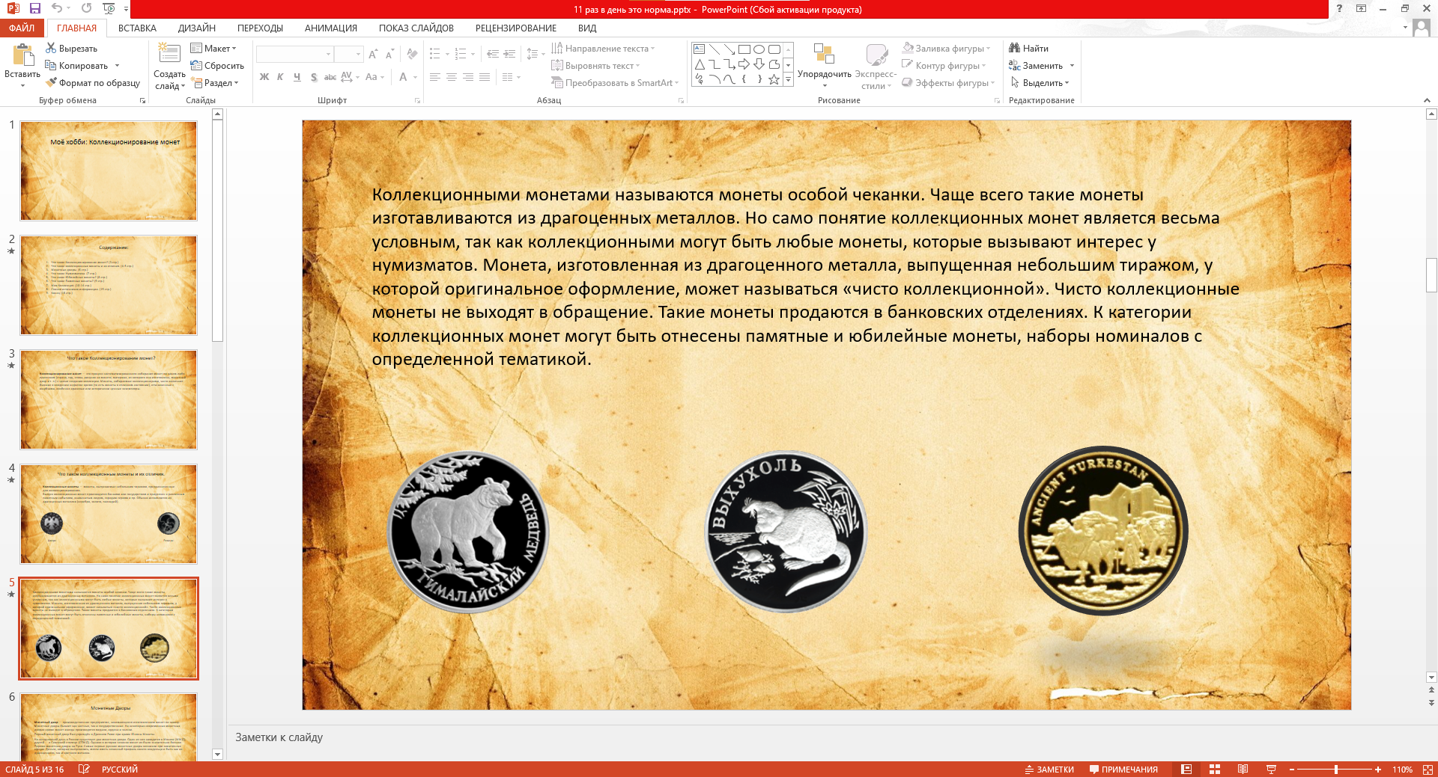
Интерфейс приложений пакета MS Office

Slide 19
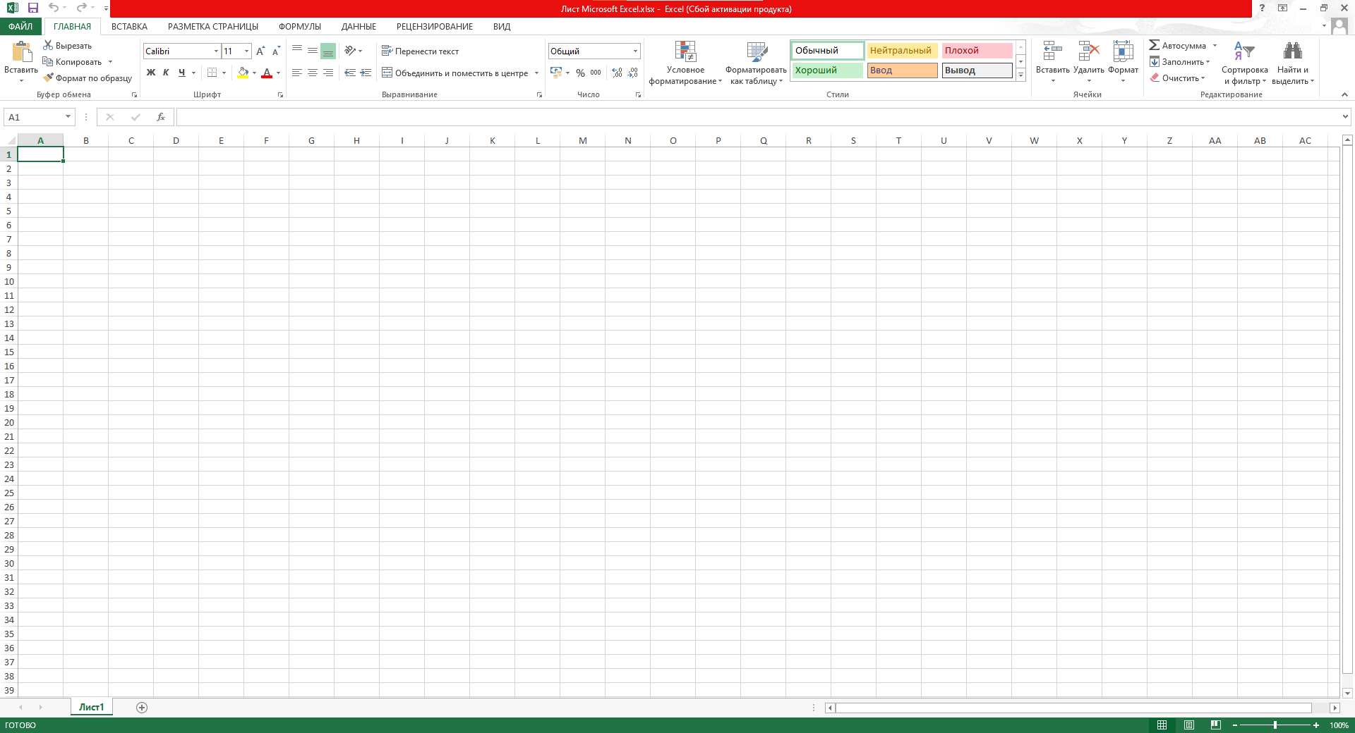
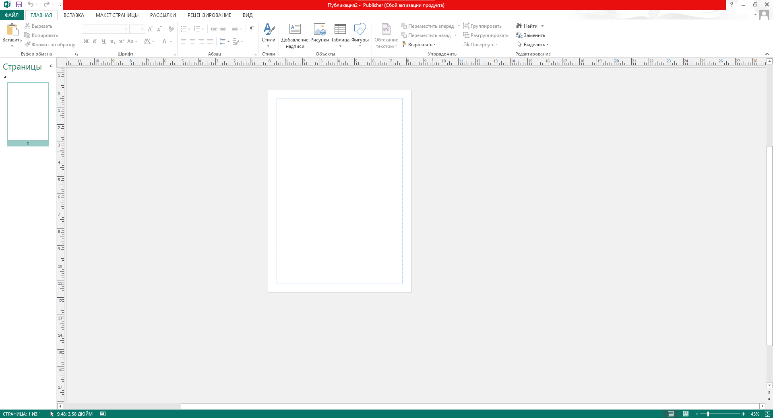

Slide 20
Обнаружение вируса и устранение последствий его влияния
Вирусы в пакете office представляют собой макросы несущие в себе вредоносные строчки кода.
Microsoft 365, в которых есть макрос, имеют другое расширение файла, указывающее, что у них есть внедренный макрос. Например, обычный современный документ Word — это .DOCX, но если макрос добавляется в файл, он сохраняется как . DOCM-файл. Для защиты Microsoft 365 не выполняет активное содержимое, например, макросы, автоматически, если файл не помечен как доверенный документ или не открыт из надежного расположения. Обычно не требуется запускать макрос, если вам нужно только просмотреть содержимое файла или внести в него простые изменения.

Slide 21

Защита ПО
Прекращение общего доступ к файлам и папкам
Вы можете обновить доступ к файлам и папкам OneDrive, просмотреть список пользователей, которым предоставлен доступ к ним, прекратить общий доступ к ним, изменить или удалить пароль для них.

Slide 22

Восстановление предыдущей версии OneDrive
Чтобы восстановить исходное состояние OneDrive, восстановите его с помощью атаки, атаки и удаления файлов.

Slide 23

Защита данных паролем
В Office вы можете использовать пароль, чтобы предотвратить открытие или изменение документов, книг и презентаций другими пользователями.

Slide 24

Шифрование сообщений электронной почты для обеспечения конфиденциальности
Защитите конфиденциальность сообщения электронной почты с помощью шифрования, которое преобразует прочитанный текст в зашифрованный текст. Только получатель может расшифровать сообщение.

Slide 25

Защита сообщений с помощью цифровой подписи
Добавьте цифровую подпись к электронной почте, чтобы получатель уверен в том, что он не является Imposter, и не подписанным содержимым сообщения электронной почты.

Slide 26

Восстановление удаленных файлов и папок в OneDrive
Если вы случайно удалили файл или папку в OneDrive, попробуйте позже восстановить ее из корзины OneDrive.

Slide 27
Заключение
По итогам проделанной работы был разработан отчёт по теме «MS Office» в котором были затронуты все основные темы и расписаны все пункты если обобщить все, то можно понять, что MS Office является универсальным пакетом приложение который постоянно обновляется и поддерживается разработчиками в следствии чего ПО является самым популярным продуктом на рынке.

